Slide 1
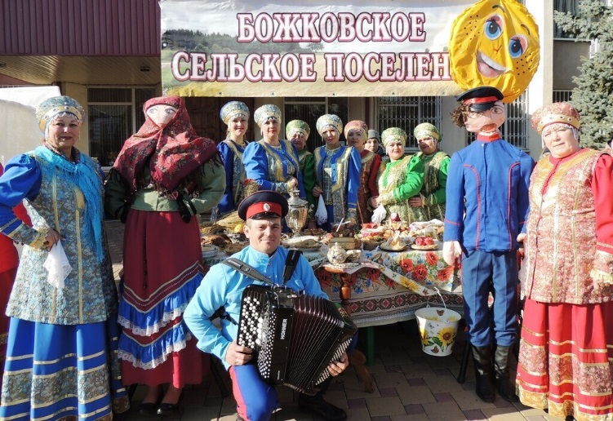
ПРОЕКТ БЮДЖЕТА
БОЖКОВСКОГО СЕЛЬСКОГО ПОСЕЛЕНИЯ
КРАСНОСУЛИНСКОГО РАЙОНА
НА 2024 ГОД И ПЛАНОВЫЙ ПЕРИОД
2025 И 2026 ГОДЫ

Slide 2
ПРОЕКТ БЮДЖЕТА
БОЖКОВСКОГО СЕЛЬСКОГО
ПОСЕЛЕНИЯ
КРАСНОСУЛИНСКОГО РАЙОНА
НА 2024 ГОД
И ПЛАНОВЫЙ ПЕРИОД
2025 И 2026 ГОДЫ

Slide 3
Основы формирования бюджета Божковского сельского поселения на 2024 год и плановый период 2025 и 2026 годы
Бюджетное послание Президента РФ
Прогноз социально-экономического развития поселения
Муниципальные программы Божковского сельского поселения
Основные направления бюджетной и налоговой политики поселения на 2024-2026 годы
Бюджетный прогноз Божковского сельского поселения

Slide 4
Бюджет Божковского сельского поселения на 2024 год и плановый период 2025 и 2026 годов направлен на решение следующих задач:
Обеспечение устойчивости и сбалансированности бюджетной системы в целях гарантированного исполнения действующих и принимаемых расходных обязательств
Повышение эффективности бюджетных расходов
Повышение прозрачности бюджетных расходов

Slide 5
Основные параметры проекта бюджета Божковского сельского поселения
 |  |  | тыс. руб.
Показатель | Проект Решения
 | 2024 | 2025 | 2026
Доходы, всего | 24 968,0 | 23 426,6 | 23 388,8
из них:
налоговые и неналоговые доходы | 21 142,2 | 21 342,4 | 21 808,4
безвозмездные поступления | 3 825,8 | 2 084,2 | 1 580,4
Расходы, всего | 24 968,0 | 23 426,6 | 23 388,8
Дефицит (-), профицит (+), | 0 | 0 | 0
в % к объему собственных доходов | 0% | 0 | 0
Источники финансирования дефицита | 0 | 0 | 0

Slide 6
Доходы проекта бюджета Божковского сельского поселения Красносулинского района
 |  |  | тыс. руб.
Наименование показателя | Проект 2024 год | Проект 2025 год | Проект 2026 год
1 | 3 | 4 | 5
ДОХОДЫ БЮДЖЕТА - всего | 24 968,0 | 23 426,6 | 23 388,8
НАЛОГОВЫЕ И НЕНАЛОГОВЫЕ ДОХОДЫ | 21 142,2 | 21 342,4 | 21 808,4
Налоги на прибыль, доходы | 14 591,2 | 14 736,1 | 15 144,7
Налог на доходы физических лиц | 14 591,2 | 14 736,1 | 15 144,7
Налоги на совокупный доход | 1 275,9 | 1 326,9 | 1 380,0
Единый сельскохозяйственный налог | 1 275,9 | 1 326,9 | 1 380,0
Налоги на имущество | 5 169,9 | 5 169,9 | 5 169,9
Налог на имущество физических лиц | 192,0 | 192,0 | 192,0
Земельный налог | 4 977,9 | 4 977,9 | 4 977,9
Доходы от использования имущества, находящегося в государственной и муниципальной собственности | 102,7 | 106,9 | 111,1
Штрафы, санкции, возмещение ущерба | 2,5 | 2,6 | 2,7
БЕЗВОЗМЕЗДНЫЕ ПОСТУПЛЕНИЯ | 3 825,8 | 2 084,2 | 1 580,4
Безвозмездные поступления от других бюджетов бюджетной системы Российской Федерации | 3 825,8 | 2 084,2 | 1 580,4
Дотации бюджетам бюджетной системы Российской Федерации | 2 514,1 | 1 755,8 | 1 580,2
Субвенции бюджетам бюджетной системы Российской Федерации | 242,8 | 251,8 | 0,2
Иные межбюджетные трансферты | 994,2 | 0,0 | 0,0

Slide 7
Расходы проекта бюджета Божковского сельского поселения Красносулинского района по разделам и подразделам классификации расходов бюджетов
 |  |  |  | тыс.руб.
Наименование | Рз Пр | Проект 2024 год | Проект 2025 год | Проект 2026 год
1 | 2 | 4 | 7 | 8
Расходы бюджета - всего |  | 24 968,0 | 23 426,6 | 23 388,8
Общегосударственные вопросы | 01 | 9 118,2 | 9 528,9 | 10 732,5
Функционирование Правительства Российской Федерации, высших исполнительных органов государственной власти субъектов Российской Федерации, местных администраций | 0104 | 8 792,5 | 8 717,9 | 8 721,2
Резервные фонды | 0111 | 10,0 | 10,0 | 10,0
Другие общегосударственные вопросы | 0113 | 315,7 | 801,0 | 2 001,3
Национальная оборона | 02 | 317,3 | 328,2 | 0,0
Мобилизационная и вневойсковая подготовка | 0203 | 317,3 | 328,2 | 0,0
Национальная безопасность и правоохранительная деятельность | 03 | 390,2 | 390,2 | 390,2
Защита населения и территории от чрезвычайных ситуаций природного и техногенного характера, пожарная безопасность | 0310 | 390,2 | 390,2 | 390,2
Национальная экономика | 04 | 936,4 | 20,0 | 20,0
Дорожное хозяйство (дорожные фонды) | 0409 | 916,4 | 0,0 | 0,0

Slide 8
Другие вопросы в области национальной экономики | 05 | 20,0 | 20,0 | 20,0
Жилищно-коммунальное хозяйство | 05 | 6 481,9 | 5 165,4 | 3 979,6
Жилищное хозяйство | 0501 | 33,1 | 33,1 | 33,1
Благоустройство | 0503 | 6 448,8 | 5 132,3 | 3 979,6
Образование | 07 | 18,8 | 18,8 | 18,8
Профессиональная подготовка, переподготовка и повышение квалификации | 0705 | 18,8 | 18,8 | 18,8
Культура, кинематография | 08 | 7 495,2 | 7 757,5 | 8 022,2
Культура | 0801 | 7 495,2 | 7 757,5 | 8 022,2
Социальная политика | 10 | 190,0 | 197,6 | 205,5
Пенсионное обеспечение | 1001 | 190,0 | 197,6 | 205,5
Физическая культура и спорт | 11 | 20,0 | 20,0 | 20,0
Массовый спорт | 1102 | 20,0 | 20,0 | 20,0

Slide 9
Расходы бюджета Божковского сельского поселения Красносулинского района по муниципальным программам
№ пп | Наименование программы | Проект 2024 год | Проект 2025 год | Проект 2026 год
1 | Муниципальная программа Божковского сельского поселения «Управление муниципальными финансами» | 8 958,6 | 8 884,0 | 8 887,3
2 | Муниципальная программа Божковского сельского поселения «Муниципальная политика» | 261,8 | 270,6 | 278,5
3 | Муниципальная программа Божковского сельского поселения «Обеспечение пожарной безопасности и безопасности людей на водных объектах, профилактика экстремизма и терроризма на территории Божковского сельского поселения» | 393,2 | 393,2 | 393,2
4 | Муниципальная программа Божковского сельского поселения «Развитие транспортной системы» | 916,4 | 0,0 | 0,0
5 | Муниципальная программа Божковского сельского поселения «Благоустройство территории и жилищно-коммунальное хозяйство» | 6 481,9 | 5 165,4 | 3 979,6
6 | Муниципальная программа Божковского сельского поселения «Развитие культуры, физической культуры и спорта» | 7 515,2 | 7 777,5 | 8 042,2
 | Всего | 24 527,1 | 22 490,7 | 21 580,8
 | Непрограммные расходы, всего | 440,9 | 935,9 | 1 808,0
 | Общий объем расходов бюджета | 24 968,0 | 23 426,6 | 23 388,8

Slide 10
ПРОЕКТ
БЮДЖЕТ НА 2024 ГОД
Доходы
24 968,0
тыс. руб.
налоговые и неналоговые
21 142,2 тыс.руб.
безвозмездные поступления
3 825,8 тыс.руб.
Расходы
24 968,0
тыс. руб.
непрограмные
440,9 тыс.руб.
программные
24 527,1 тыс.руб.

Slide 14
ПРОЕКТ
БЮДЖЕТ НА 2025 ГОД
Доходы
23 426,6
тыс. руб.
налоговые и неналоговые
21 342,4 тыс.руб.
безвозмездные поступления
2 084,2тыс.руб.
Расходы
23 426,6
тыс. руб.
непрограмные
935,9 тыс.руб.
программные
22 490,7 тыс.руб.

Slide 18
ПРОЕКТ
БЮДЖЕТ НА 2026 ГОД
Доходы
23 388,8
тыс. руб.
налоговые и неналоговые
21 808,4 тыс.руб.
безвозмездные поступления
1 580,4тыс.руб.
Расходы
23 388,8
тыс. руб.
непрограмные
1 808,0 тыс.руб.
программные
21 580,8 тыс.руб.

Slide 22
СПАСИБО ЗА ВНИМАНИЕ!

